Slide 1











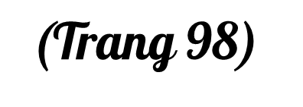

Slide 2








Slide 3



Hai đường thẳng AD và CB là hai đường thẳng song song với nhau.
Hãy kéo dài cạnh đối diện còn lại của hình chữ nhật ABCD.
A
B
D
C

Slide 4







Slide 5
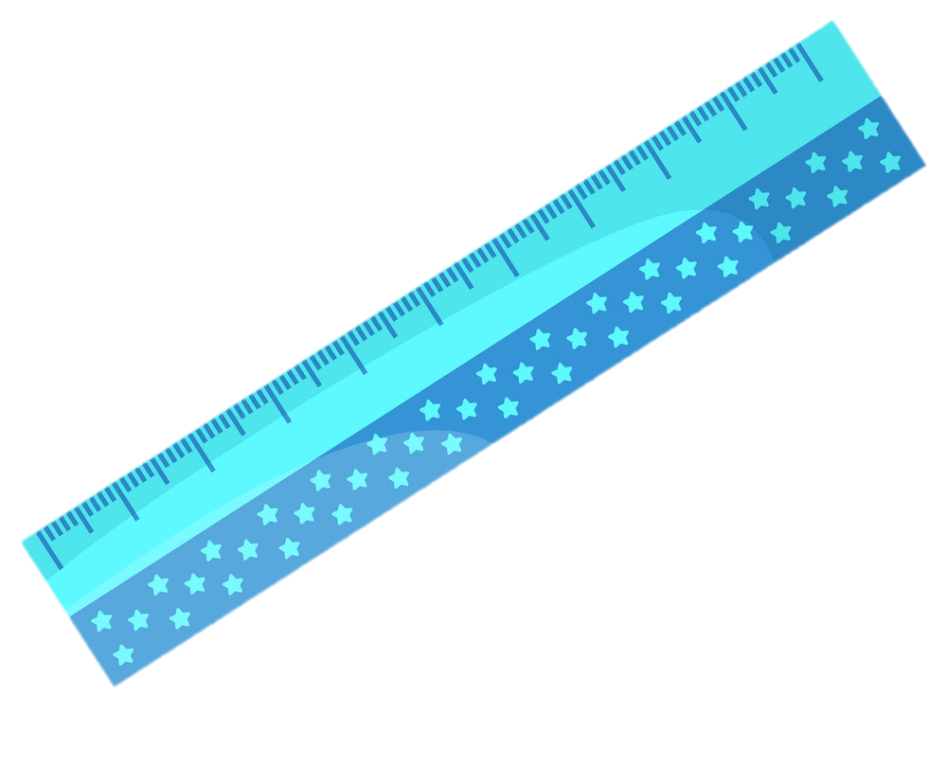


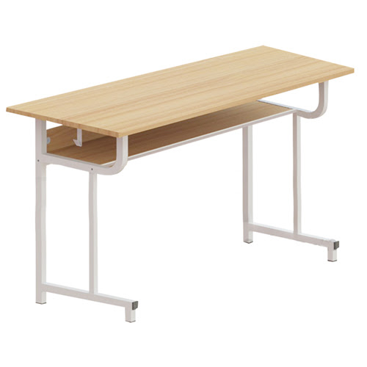

Slide 6

Trong cuộc sống, hai đường thẳng song song được ứng dụng như thế nào?

Slide 7
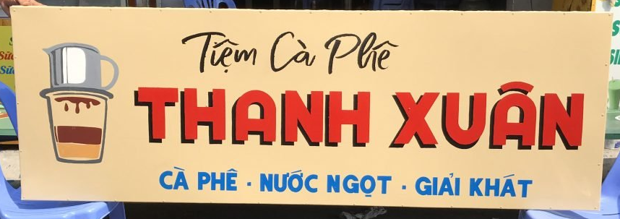
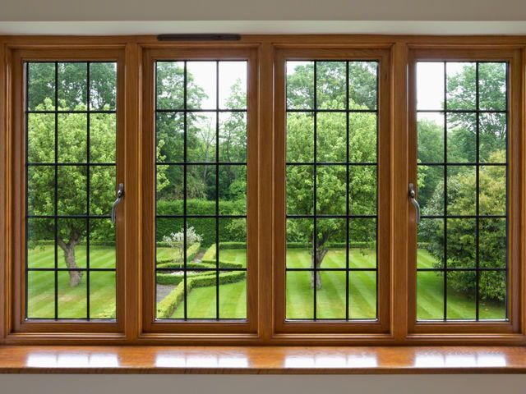
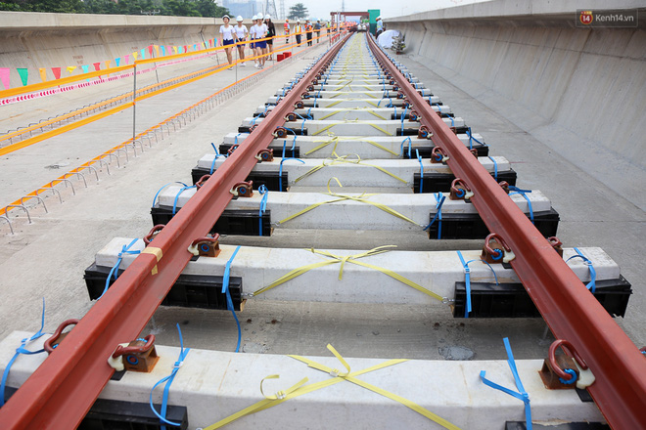
Bảng hiệu
Khung cửa sổ
Đường ray

Slide 8
Hai đường thẳng AB và CD không song song với nhau vì
hai đường thẳng không cách nhau một đơn vị không đổi, kéo dài hai đường thẳng AB và CD ta thấy chúng cắt nhau.
AB và CD có phải là hai đường thẳng song song không?
A
B
C
D

Slide 9




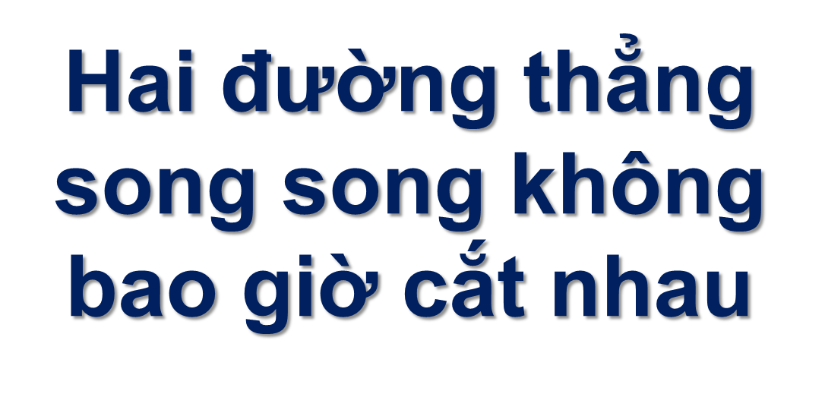

Slide 10



Slide 11

Bài 1a: Cho hình chữ nhật ABCD, AB và CD là một cặp cạnh song song với nhau. Hãy nêu tên từng cặp cạnh song song với nhau trong hình chữ nhật đó.
A
B
D
C
- AB song song với CD
- AD song song với BC

Slide 12
Bài 1b: Nêu tên các cặp cạnh song song với nhau có trong hình vuông MNPQ.
M
N
- MN song song với PQ
- MQ song song với NP
Q
P

Slide 13

Bài 3. Tìm hình ảnh một cặp đường thẳng song song có trong bức tranh.

Slide 14







- Hoàn thành bài tập.
- Chuẩn bị bài sau.

Slide 15





